Slide 1
תובענות ייצוגיות – סקרי עמדות בקרב עורכי דין והציבור הכללי הכנס השנתי התשיעי לתובענות ייצוגיות
פברואר 2019

Slide 2
מה בדקנו?
עו"ד (עסקו בתובענות ייצוגיות, כ-200 משיבים)
בציבור הכללי (500 משיבים)
משרדים מובילים
באיכות התובענות
באיכות הייצוג
שופטים
אוהדים
מתנגדים
בתי דין
שכר טרחה, העדפות בנושא התגמול
תחומים שבהם שכר הטרחה הכי משתלם
ועוד...
איך תופסים / מבינים תובענות
מודעות וידע, חשיפה
הגנה על זכויות הציבור
פיצוי שהתקבל (זכירות)
פיצוי מועדף ואופן קבלה
תחומים בהם היו רוצים להגיש
הצהרת כוונות
אגרות
ועוד...

Slide 3
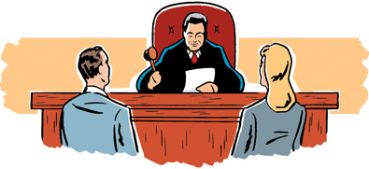

מה בדקנו נציג?
(ב-14 דקות שנותרו לנו...)
עו"ד (עסקו בתובענות ייצוגיות, כ-200 משיבים)
בציבור הכללי (500 משיבים)
משרדים מובילים
באיכות התובענות
באיכות הייצוג
שופטים
אוהדים
מתנגדים
בתי דין
שכר טרחה, העדפות בנושא התגמול
תחומים שבהם שכר הטרחה הכי משתלם
ועוד...
איך תופסים / מבינים תובענות
מודעות וידע, חשיפה
הגנה על זכויות הציבור
פיצוי שהתקבל (זכירות)
פיצוי מועדף ואופן קבלה
תחומים בהם היו רוצים להגיש
הצהרת כוונות
אגרות
ועוד...
כל הנתונים יעלו לאתר https://www.sarid-ins.co.il
ולאתר knowit.org.il
בשאלון ציבור כללי מרווח טעות כ-4.4%
בשאלון עו"ד מרווח טעות כ-7%

Slide 4
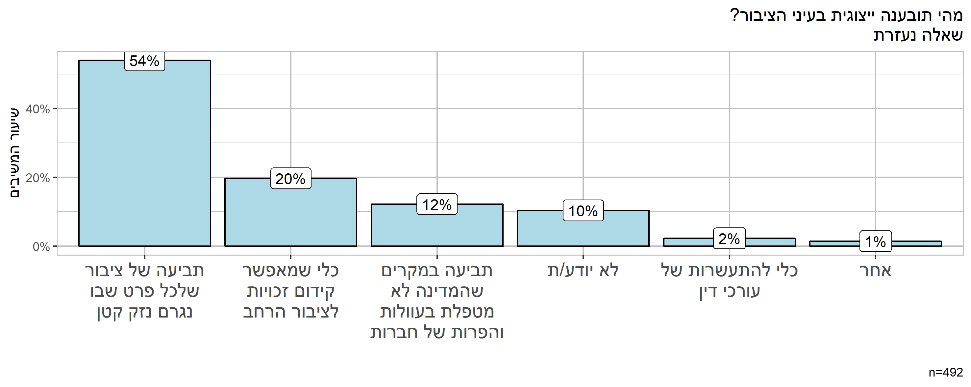
מודעות וידע
93% דיווחו ששמעו בעבר את המונח "תובענה ייצוגית (תביעה ייצוגית)", אבל, כמה יודעים מה זה (או חושבים שהם יודעים)?
* אחר כולל: שילוב של התשובות; ייצוג כמה תובעים; תביעה של אדם בשם ציבור

Slide 5
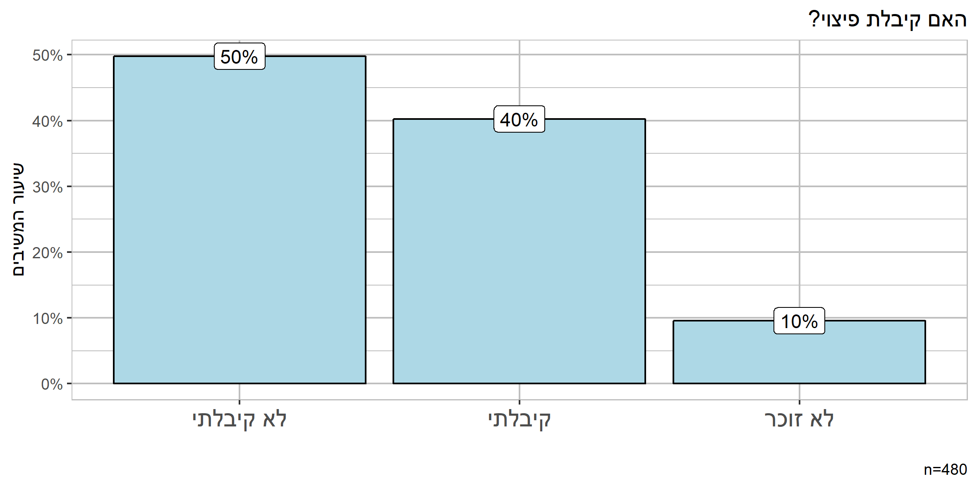
האם ב-5 השנים האחרונות קיבלת הטבה כלשהי או פיצוי בגין תובענה ייצוגית?

Slide 6
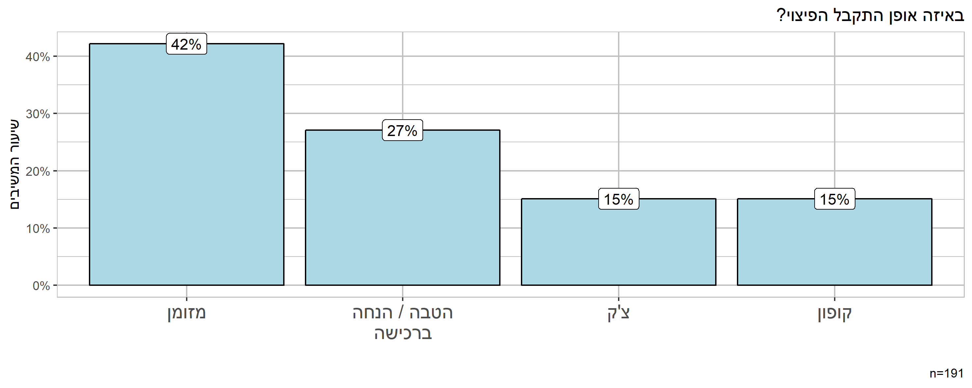
האם ב-5 השנים האחרונות קיבלת הטבה כלשהי או פיצוי בגין תובענה ייצוגית?

Slide 7
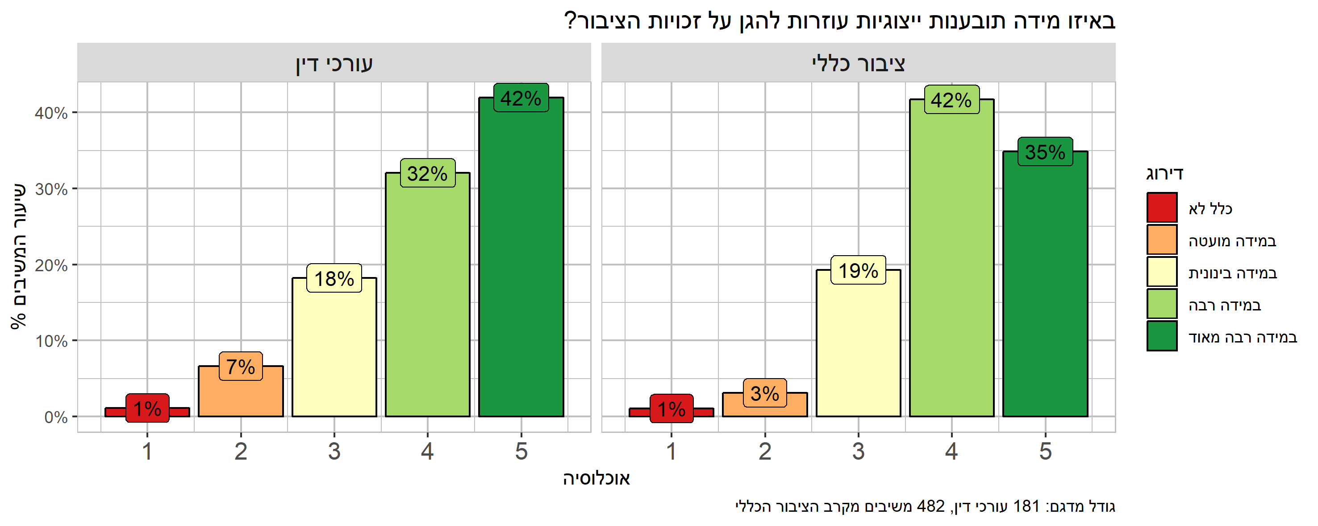
באיזו מידה תובענות ייצוגיות עוזרות להגן על זכויות הציבור?
תובעים
האם יש הבדל?
מייצגים

Slide 8
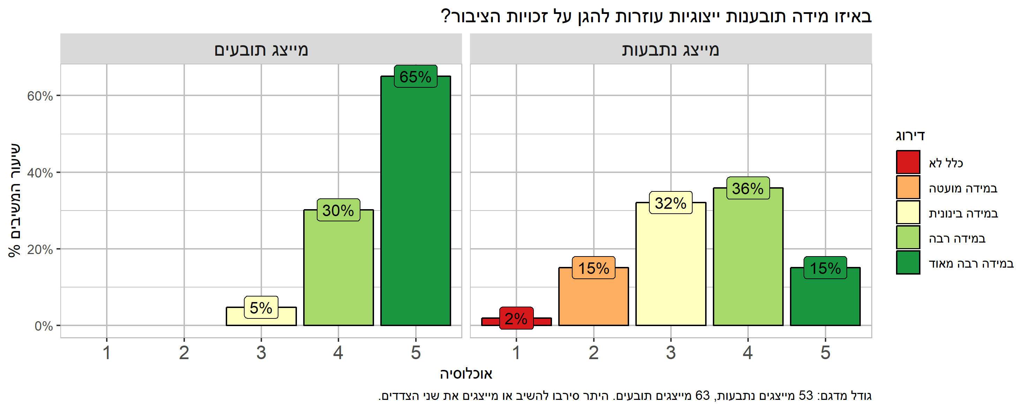
באיזו מידה תובענות ייצוגיות עוזרות להגן על זכויות הציבור?
השוואה בין מייצגי תובעים לבין מייצגי נתבעים
הבדל מובהק סטטיסטית
ממוצע מייצגי תובעים (4.6) לעומת מייצגי נתבעים (3.47)

Slide 9
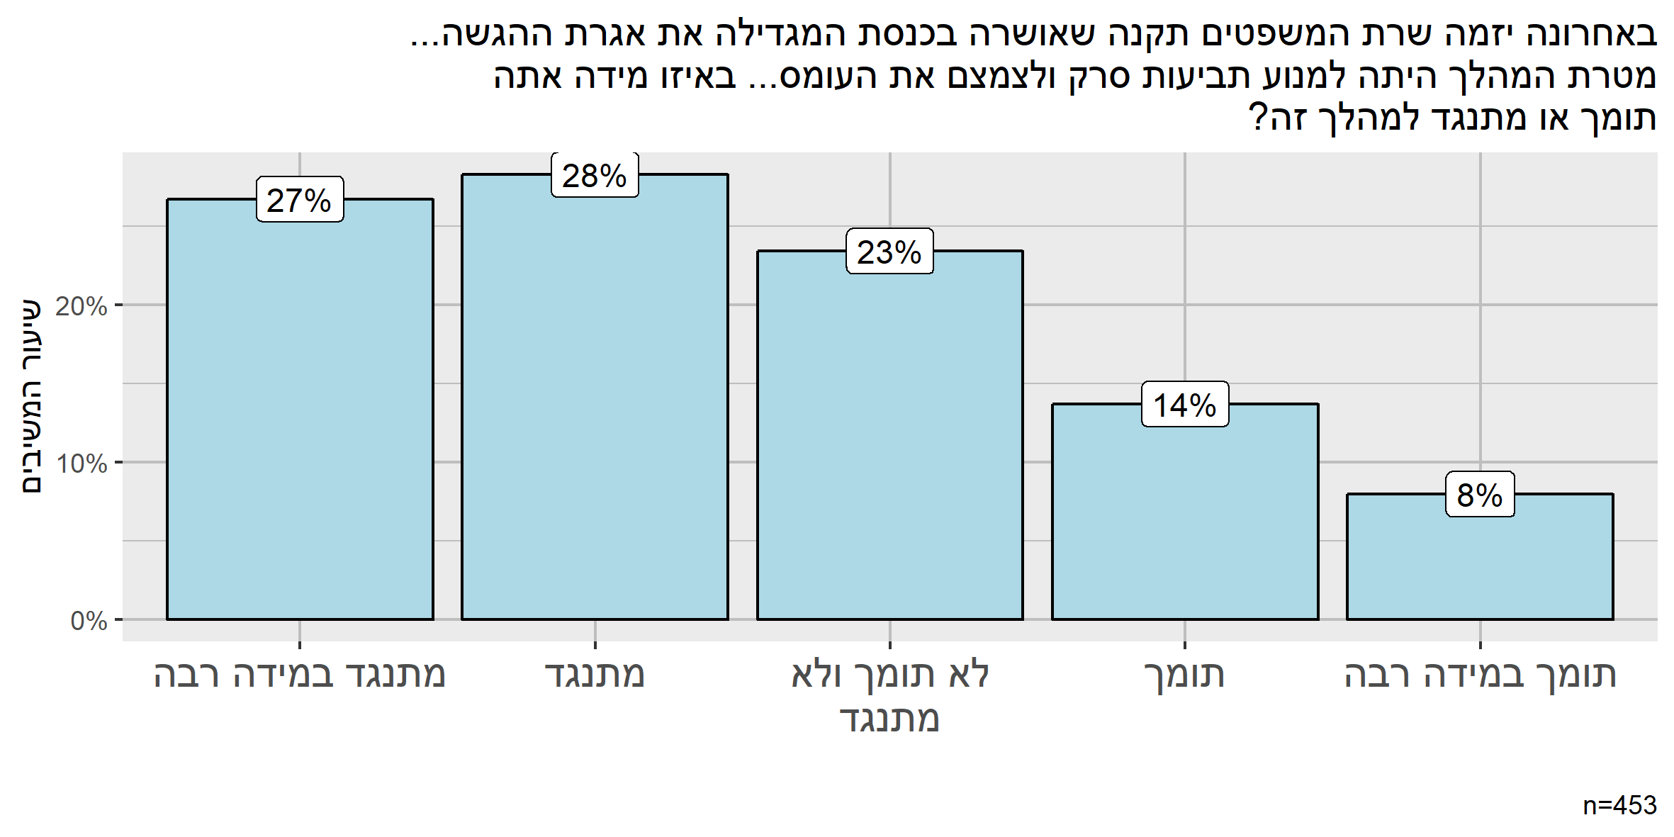
תקנות אגרת הגשה

Slide 10
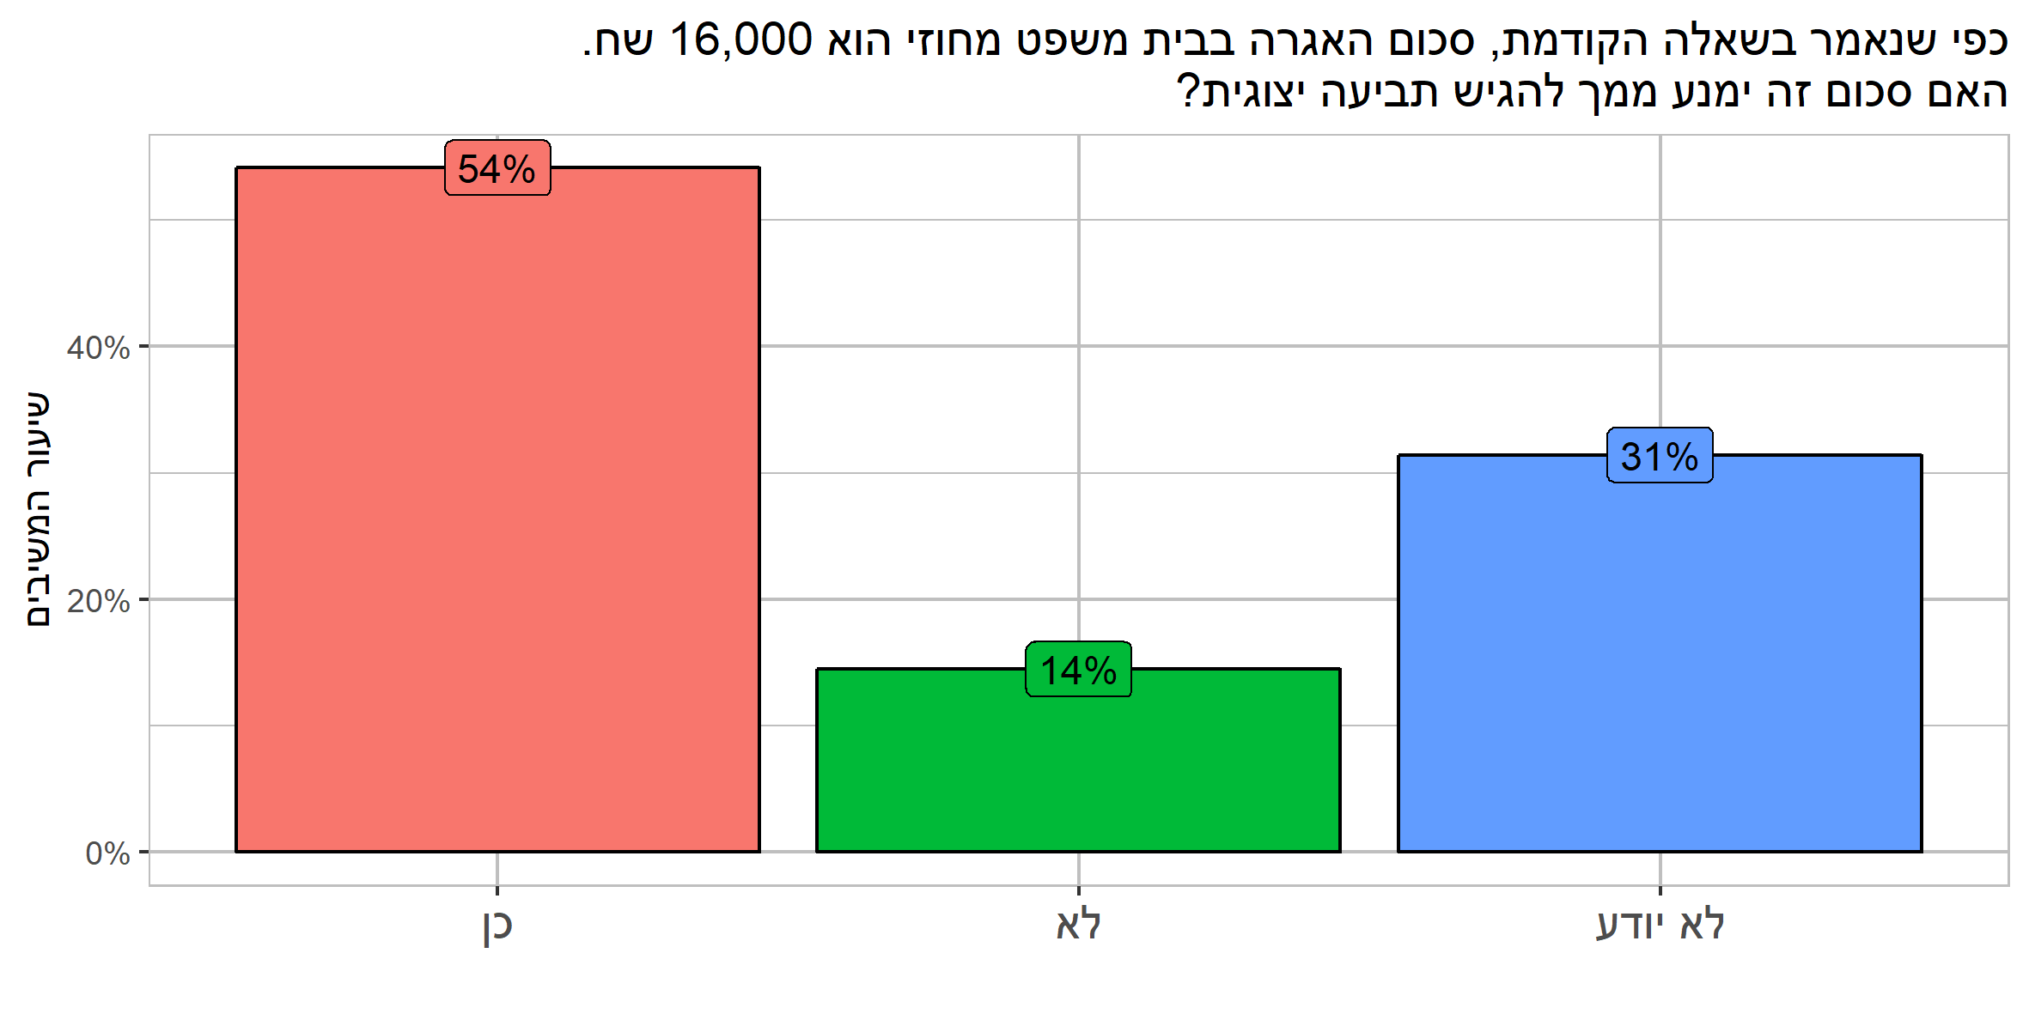
תקנות אגרת הגשה

Slide 11
ועכשיו שאלה... איזה פיצוי עדיף (לציבור הרחב)?
 | אפשרות א' | אפשרות ב' | אפשרות ג'
שיטת הפיצוי | אתה צריך לבקש (דורש פעולה אקטיבית) | אתה צריך לבקש (דורש פעולה אקטיבית) | אתה מקבל מבלי שתבקש (פסיבי – מקבל ב"דחיפה")
גובה הפיצוי (שווה ערך) | 75 ש"ח | 50 ש"ח | 25 ש"ח
אופן קבלת הפיצוי | החזר/זיכוי ברכישה הבאה | קבלת צ'ק | זיכוי בכרטיס אשראי
הצגנו למשיבים סדרה של 5 שאלות. בכל שאלה 3 אפשרויות בטבלה.
סה"כ יש 40 צירופים שונים אפשריים (כל משיב ענה על חלק מהם).
השילובים מתייחסים לשלושת הקטגוריות:
שיטת הפיצוי (בקשה / דחיפה) סכום הפיצוי (25, 50, 75, 100)
אופן קבלת הפיצוי (מוצר משלים לרכישה, כרטיס אשראי, צ'ק, החזר ברכישה הבאה, קופון)
זה מאפשר לנו לנתח מהם הגורמים העדיפים ביותר מבחינת תובעים.
Conjoint Analysis

Slide 12
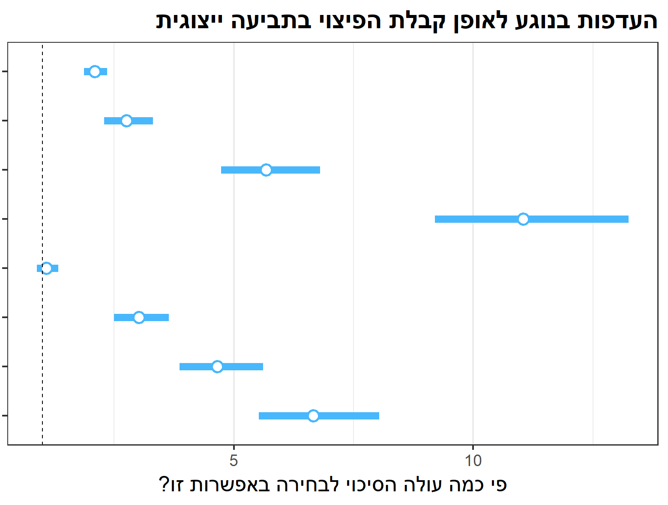
ועכשיו שאלה... איזה פיצוי מעדיף (לציבור הרחב)?
"חבילת הבסיס": פיצוי 25 ש"ח, שצריך לבקש (לא ב"דחיפה"), שינתן כהטבה של מוצר משלים למוצר הנרכש
פי כמה ההעדפה אטרקטיבית יותר בשינוי של הפרמטרים?
קבלת הפיצוי ב"דחיפה"
גובה החזר 50 ש"ח (שווה ערך)
גובה החזר 75 ש"ח (שווה ערך)
גובה החזר 100 ש"ח (שווה ערך)
החזר ברכישה הבאה
קופון
צ'ק
כרטיס אשראי

Slide 13
איזה פיצוי מעדיף הציבור הרחב? (מבוסס על תוצאות חישוב ה-Conjoint)
שווה ערך 100 ש"ח
לא צריך לבקש (ניתן "בדחיפה")
מועבר כזיכוי בכרטיס אשראי
שווה ערך 25 ש"ח
צריך לבקש (לא "בדחיפה")
ניתן כמוצר משלים
25 ש"ח שווה ערך -> 100 ש"ח שווה ערך
זיכוי בכרטיס אשראי
25 ש"ח -> 75 ש"ח
צ'ק
קופון
"כסף הכי חשוב", אבל גם איך מקבלים אותו.
זיכוי בכרטיס אשראי בערך של 25 ש"ח "עדיף" על 75 ש"ח שניתנים כמוצר משלים.
למרבה ההפתעה, קבלת הפיצוי "בדחיפה" פחות משמעותי מהיבטים אחרים.
סקר יכול להיות עזר להחלטה על המנגנון שבו יבוצע הפיצוי.
25 ש"ח -> 50 ש"ח
קבלת הפיצוי בדחיפה
החזר ברכישה הבאה
https://sarid.shinyapps.io/class-action/

Slide 14
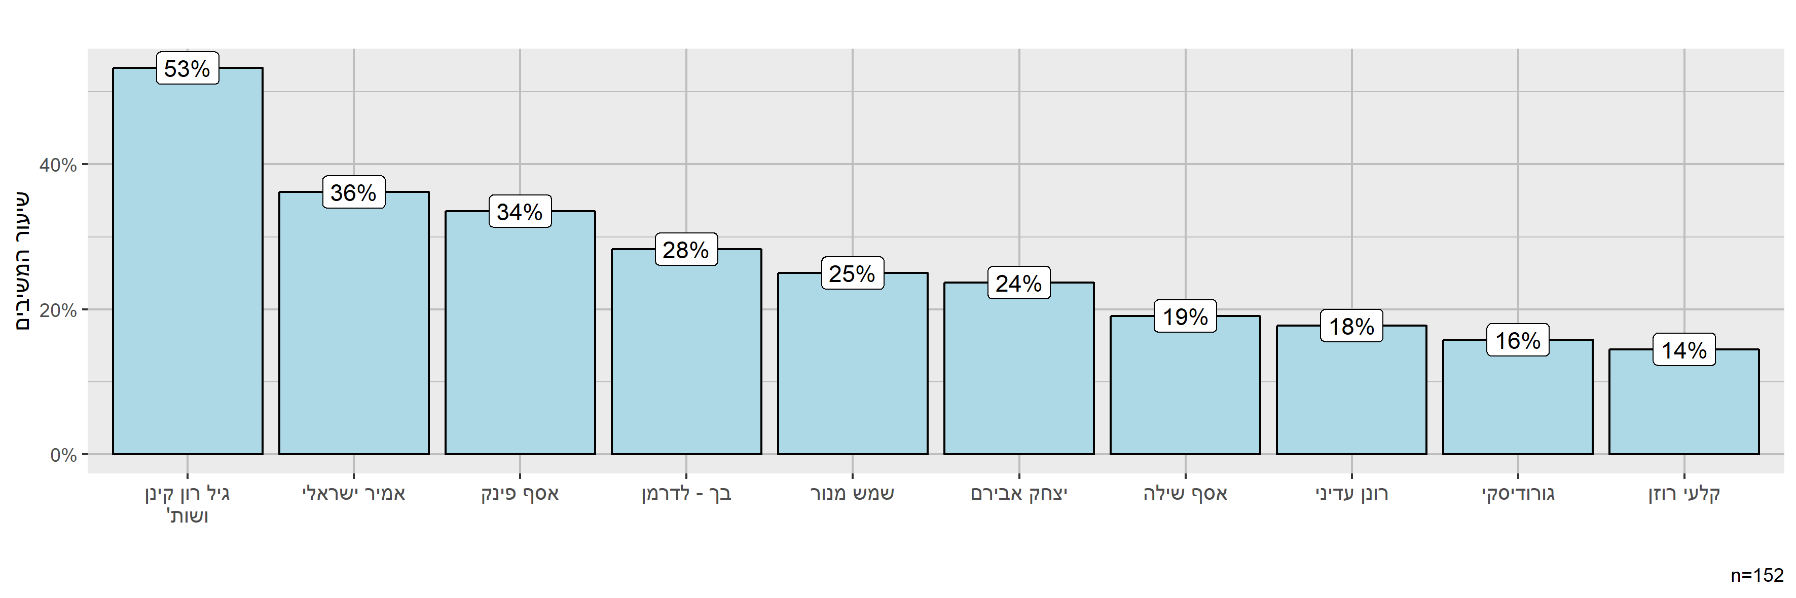
משרדי תובעים ייצוגיים המובילים באיכות התובענות
מוצגים עשרת המשרדים בעלי הדירוג הגבוה ביותר
סכום האחוזים מעל 100%, ניתן היה לבחור עד 5 משרדים

Slide 15
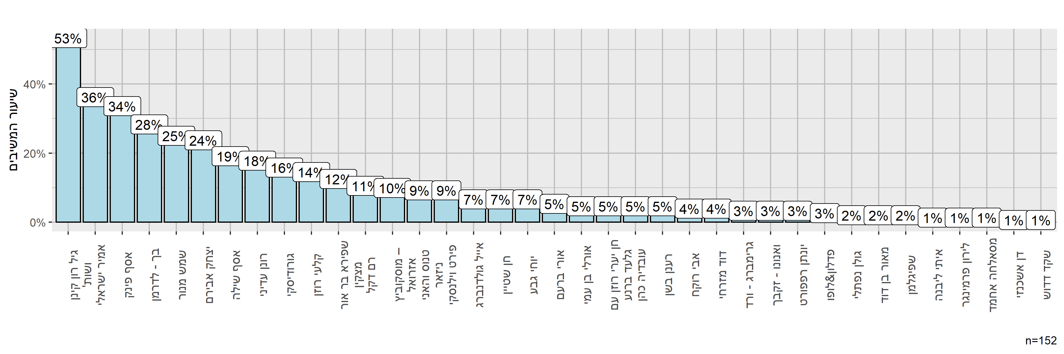
משרדי תובעים ייצוגיים המובילים באיכות התובענות
מוצגים כל המשרדים
סכום האחוזים מעל 100%, ניתן היה לבחור עד 5 משרדים

Slide 16
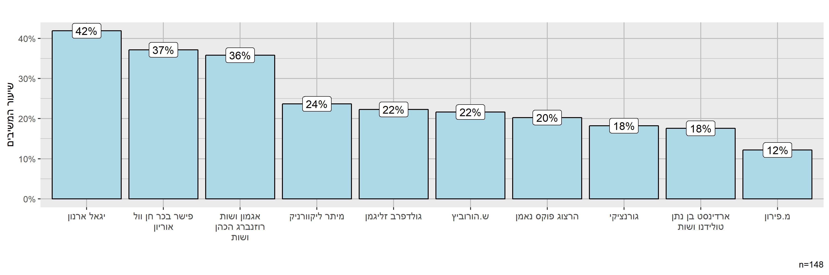
משרדים מובילים באיכות ייצוג חברות נתבעות
מוצגים עשרת המשרדים בעלי הדירוג הגבוה ביותר
סכום האחוזים מעל 100%, ניתן היה לבחור עד 5 משרדים

Slide 17
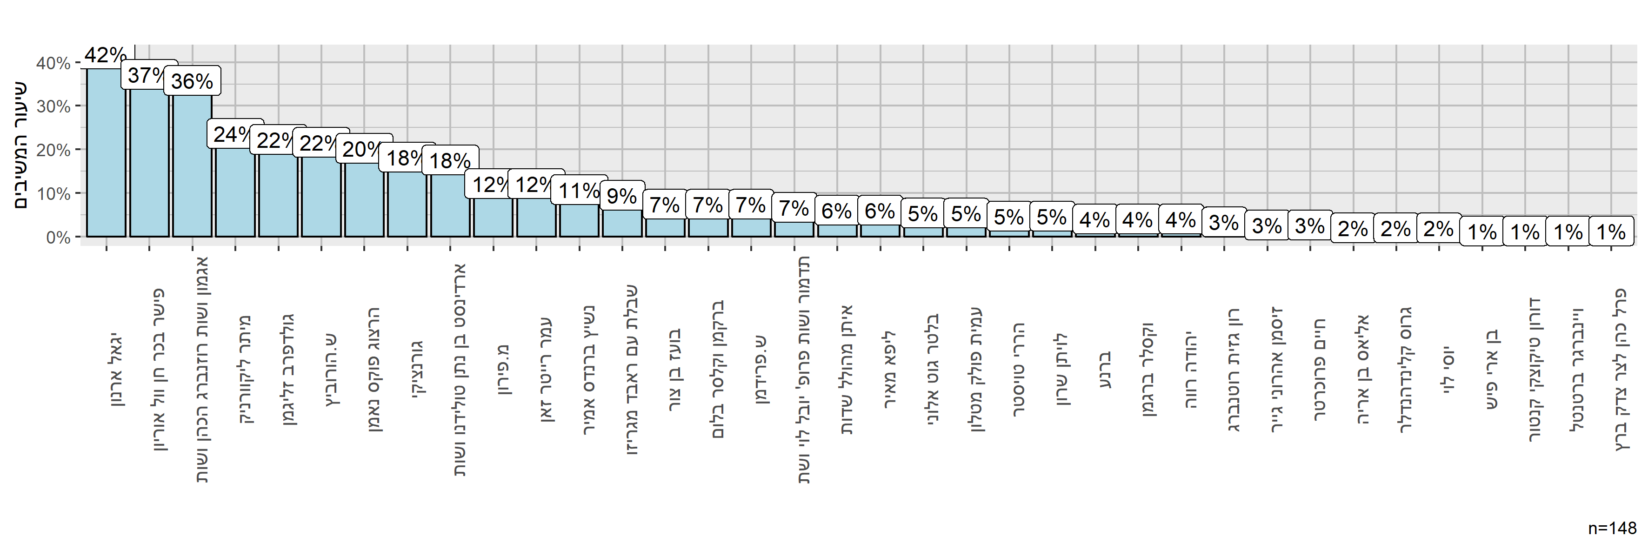
משרדים מובילים באיכות ייצוג חברות נתבעות
מוצגים כל המשרדים
סכום האחוזים מעל 100%, ניתן היה לבחור עד 5 משרדים

Slide 18
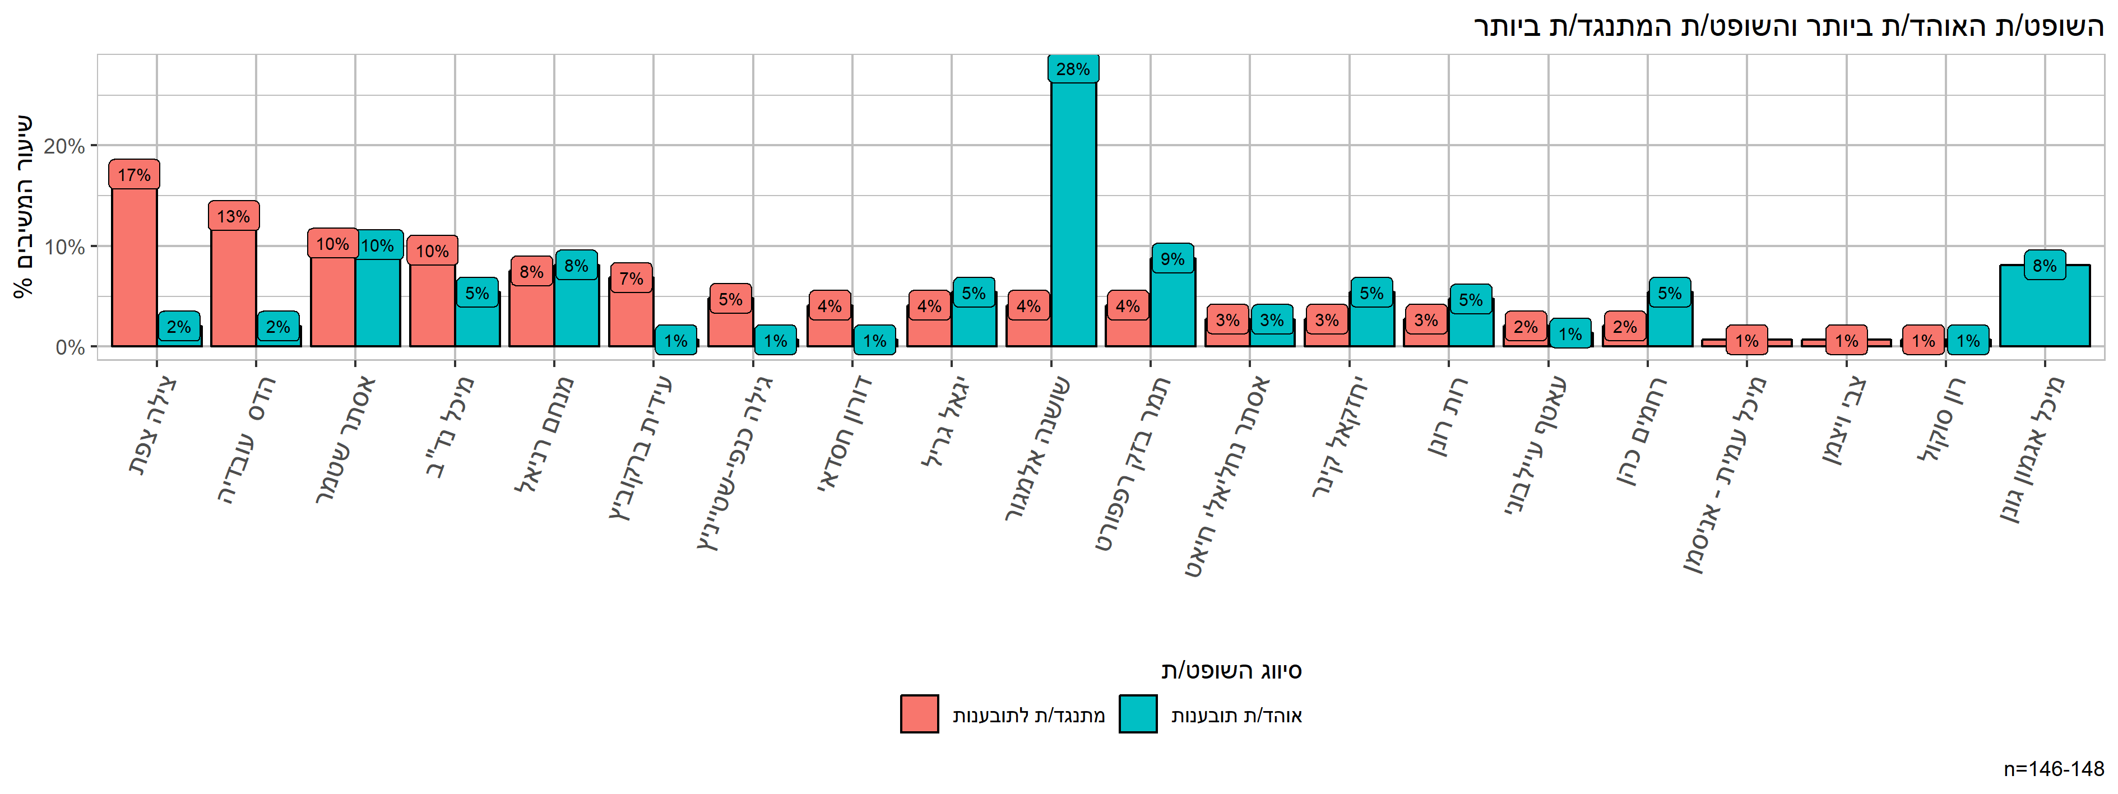
השופט ה"אוהד/ת ביותר" וה"מתנגד/ת ביותר" לתובענות
המתנגדים: צילה צפת, הדס עובדיה
האוהדים: שושנה אלמגור, תמר בזק רפפורט,
מיכל אגמון גונן
דעות חלוקות: אסתר שטמר, מנחם רניאל

Slide 19
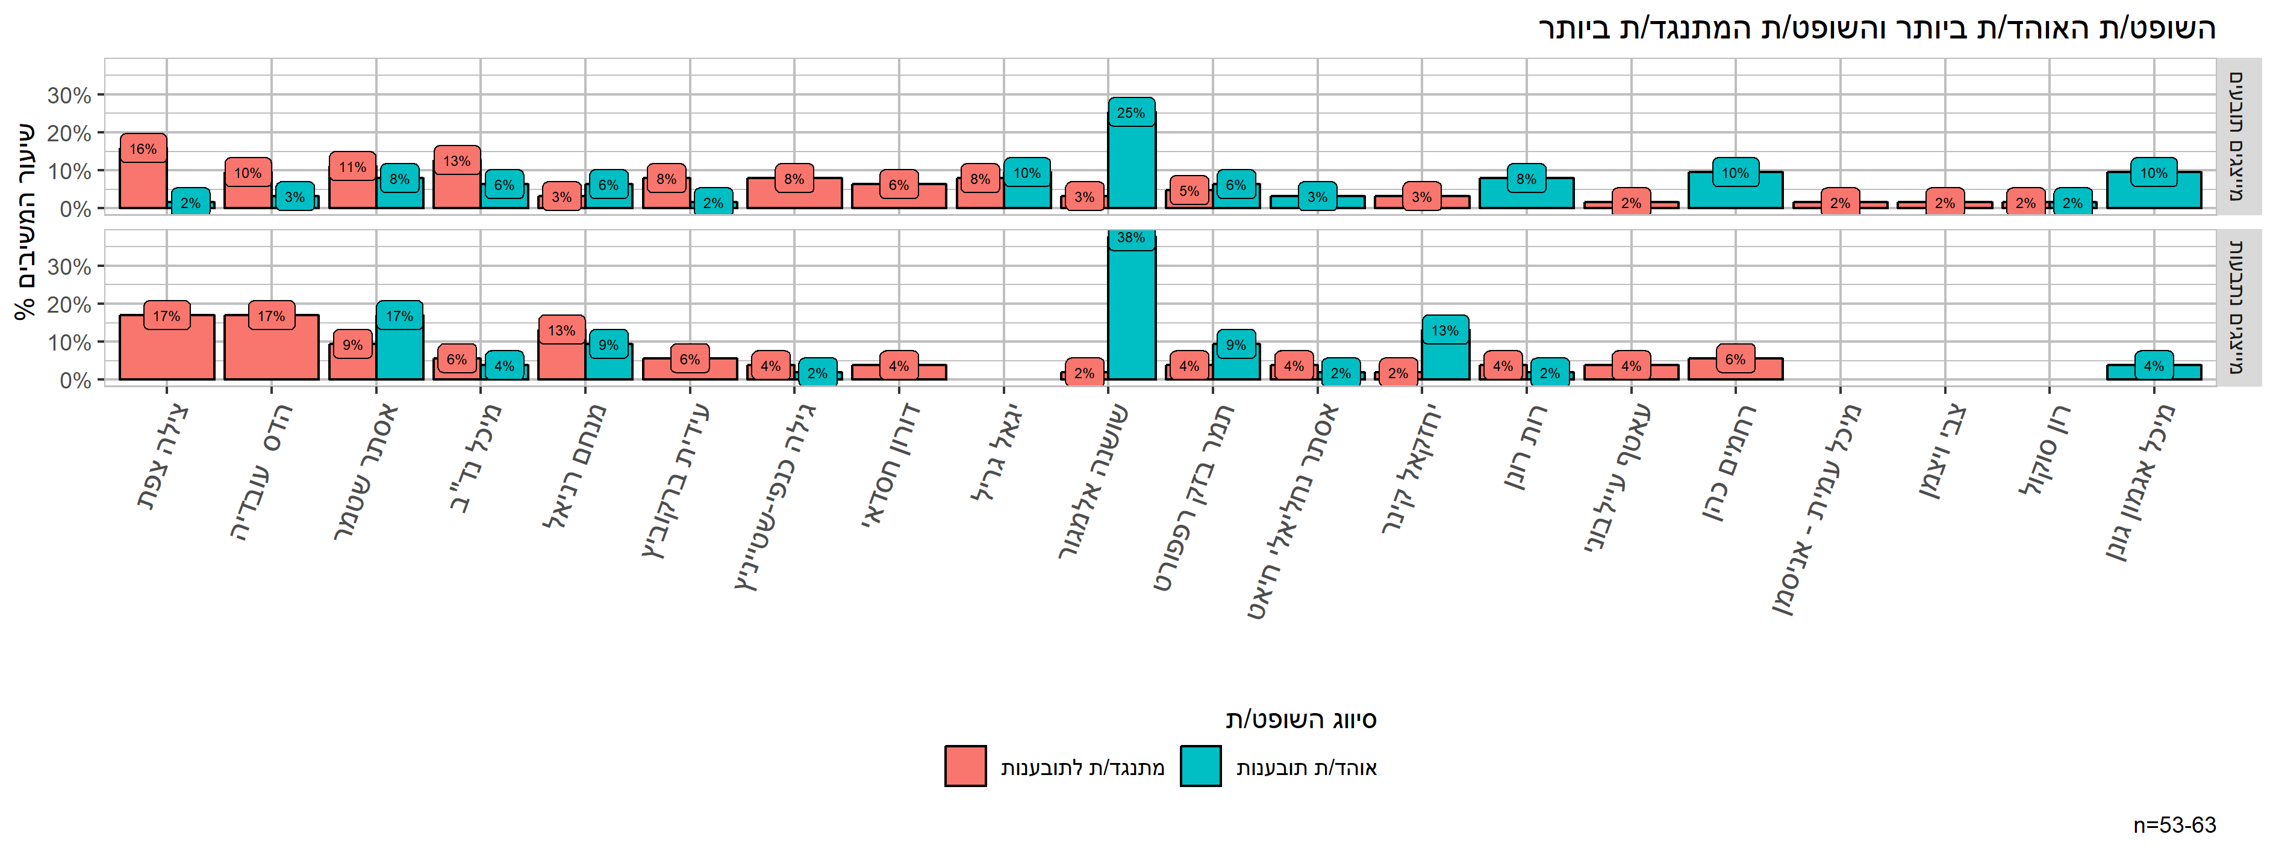
השופט ה"אוהד/ת ביותר" וה"מתנגד/ת ביותר" לתובענות פילוח לפי מייצגי תובעים לעומת מייצגי נתבעים

Slide 20
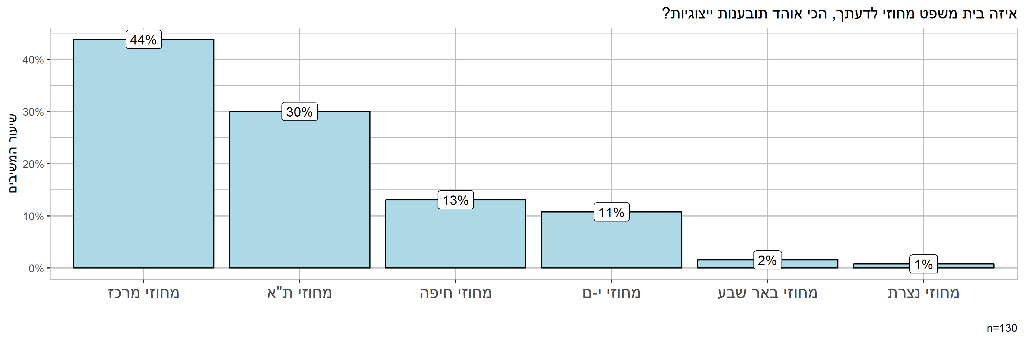
איזה בית משפט מחוזי הכי אוהד תובענות?

Slide 21
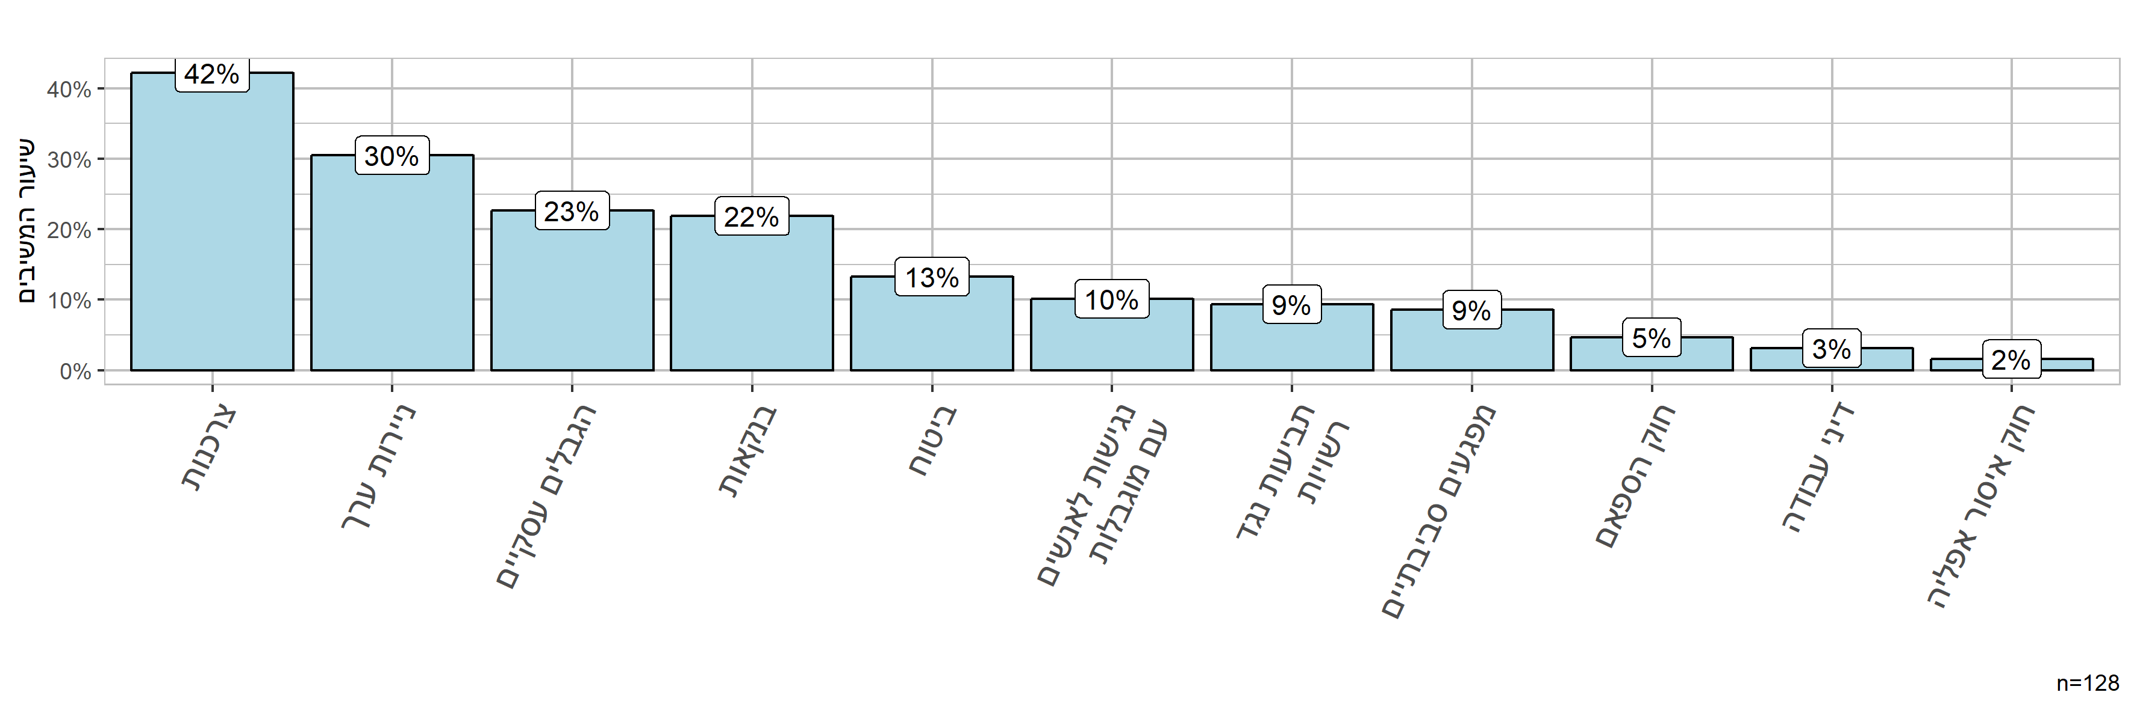
תחומי התביעות שבהם שכר הטרחה הכי משתלם
סכום האחוזים מעל 100% משום שניתן היה לבחור ביותר מתשובה אחת.

Slide 22
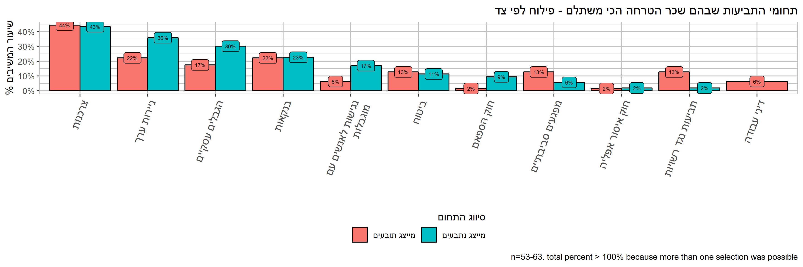
תחומי התביעות שבהם שכר הטרחה הכי משתלם

Slide 23
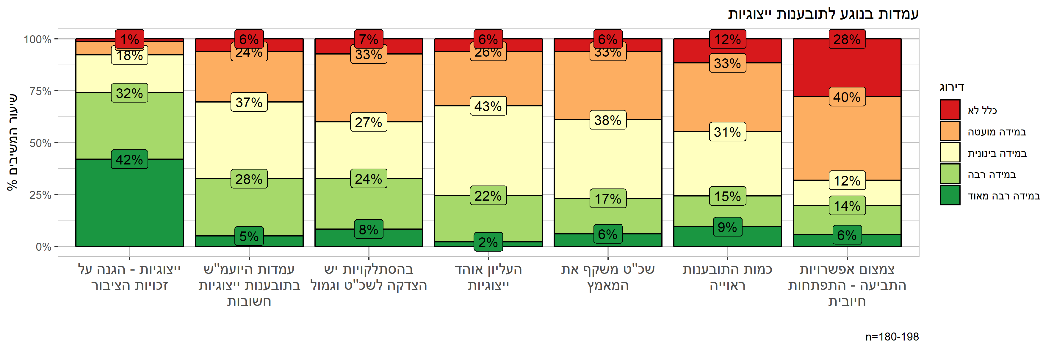
עמדות עו"ד בנוגע לתביעות ייצוגיות

Slide 24
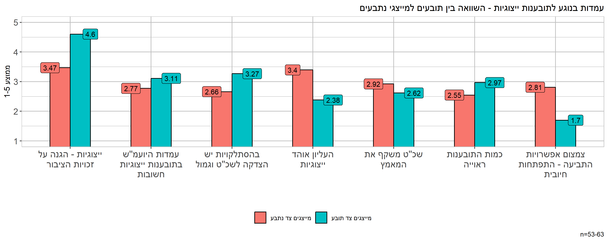
עמדות עו"ד בנוגע לתביעות ייצוגיות השוואה בין תובעים למייצגי נתבעות

Slide 25
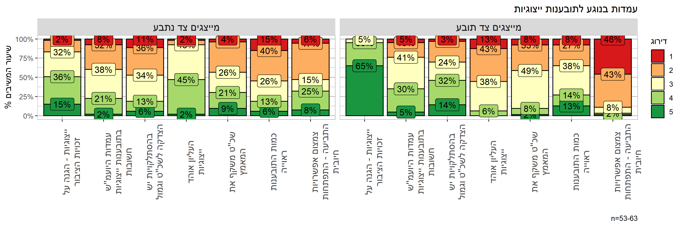
עמדות עו"ד בנוגע לתביעות ייצוגיות – פילוח לפי תפקיד

Slide 26
סיכום
מודעות – גבוהה ו"עניינית"
כ-40% קיבלו פיצוי בעבר, לרוב במזומן (42%), אך גם כהטבה/הנחה (27%)
התפיסה הכללית – תובענות עוזרות להגן על זכויות הציבור (מעל 70%)
התקנות החדשות עשויות למנוע מהגשת תביעה ייצוגית
משמעות רבה לגובה הפיצוי אך גם לאופן שבו ניתן
התחומים בהם שכ"ט הגבוה ביותר: צרכנות (42%), נ"ע (30%), הגבלים עסקיים ובנקאות (22-23%)

Slide 27

להורדת הנתונים: http://bit.ly/class-action-IL
או "מכון שריד" בגוגל -> ובתפריט הבלוג
adi@sarid-ins.co.il
@SaridResearch

